Slide 1




Rețele de calculatoare
Academia de Studii Economice
Nivelul rețea: NAT, PAT, ARP, RARP, ICMP, DHCP, SNMP
Iulian Ilie-Némedi

Slide 2



Vă mulțumesc că ați venit la curs!

Slide 3

Problema epuzării adreselor IPv4
Au fost introduce mecanisme pentru conservarea spațiului;
S-au alocat trei spații pentru adrese private:
10.0.0.0/8;
172.16.0.0/12;
192.168.0.0/16.
Aceste adrese nu pot fi folosite în Internet;
Pentru ca o stație cu adresă privată să poată accesa Internetul, adresa acesteia trebuie translatată într-o adresă publică unică în Internet.

Slide 4
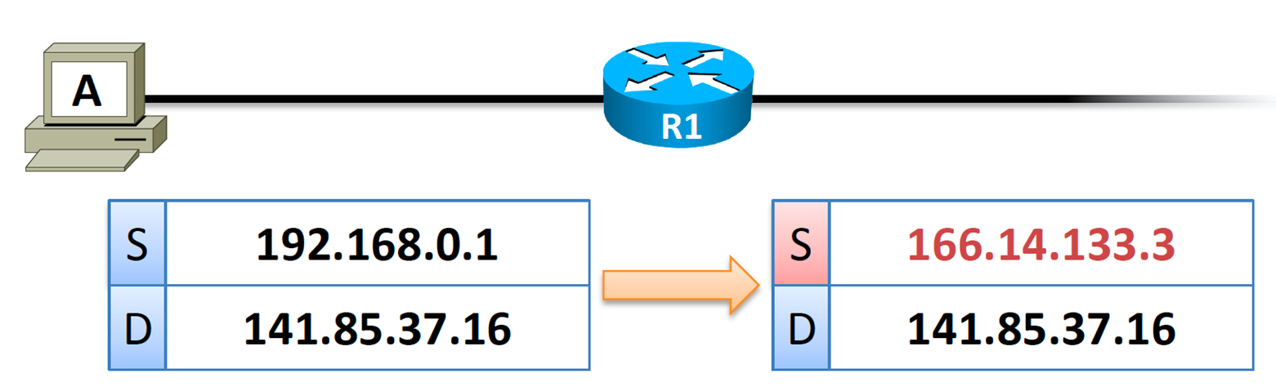
Procesul de translatare
Atunci când un pachet trece printr-un ruter, adresele IP sursă și destinație rămân neschimbate;
Procesul de translatare presupune schimbarea adresei IP sursă sau destinație a unui pachet la trecerea printr-un ruter;
Procesul porta numele de NAT (Network Address Translation);
Pentru conectivitate, translatarea trebuie să aibă loc în ambele sensuri.

Slide 5

Procesul de translatare (II)
Translatări
Network Address Translation
Port Address Translation
Static
Dinamic

Slide 6
NAT Static
Problemă: Server-ul A are o adresă privată, însă vrem să fie accesibil în exterior printr-o adresă publică unică și constantă.
Soluție: NAT static
Adresa internă a server-ului este mereu translatată la o adresă publică rezervată.

Slide 7
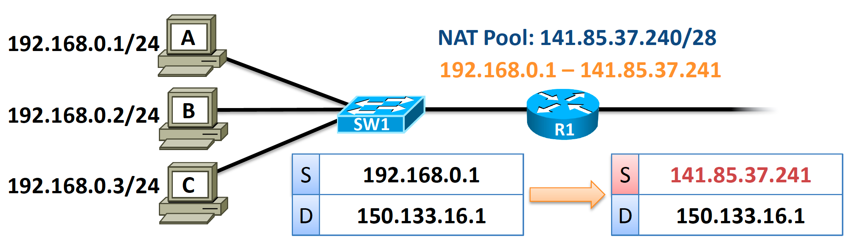
NAT dinamic
Problemă: Avem în rețeaua privată 40 de stații, dar doar 20 de adrese publice.
Soluție: NAT dinamic
Stațiile care vor să comunice în Internet primesc temporar una din adresele publice disponibile (din NAT Pool), dacă mai există adrese nefolosite.

Slide 8
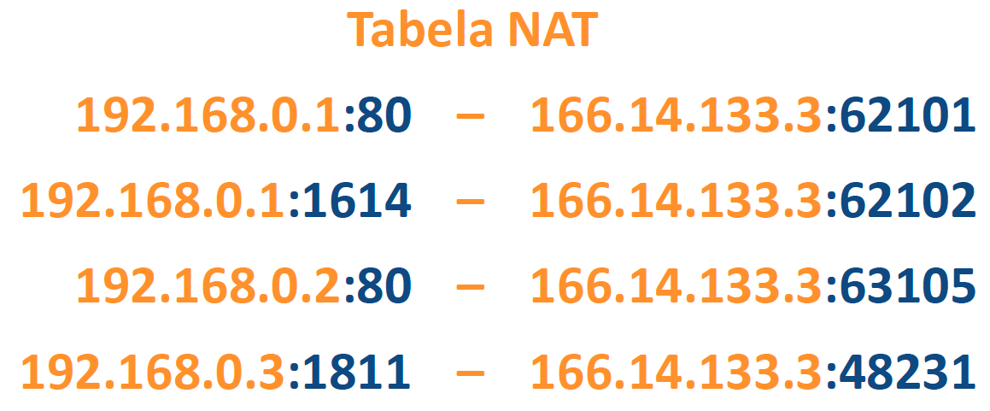
PAT
Problemă: Avem în rețeaua privată 40 de stații, dar doar o singură adresă publică.
Soluție: PAT (Port Address Translation)
Mai poartă și numele de masquerade sau NAT Overload;
La transmitere se asociază fiecărei comunicații și un port (un identificator de nivel transport ce indică programul sursă / destinație) pe ruter;
Când răspunsul destinatarului ajunge la ruter, acesta citește portul din pachet și consultă tabela NAT pentru a vedea în ce să translateze.

Slide 9
PAT (II)

Slide 10
NAT în Linux
Se implementează folosind utilitarul iptables;
Se folosește tabela NAT;
Lanțurile modificate de comenzile de nat sunt:
PREROUTING pentru rescrierea destinației;
POSTROUTING pentru rescrierea sursei.

Slide 11
NAT static cu iptables
Regulile sunt adăugate în tabela NAT – lanțul POSTROUTING;
Este folosit target-ul SNAT (Source NAT):
Specifică în ce să fie rescrise IP-ul și portul sursă;
Procesarea lanțului se încheie.
Pentru NAT static trebuie specificată sursa (cu opțiunea -s):

Slide 12
NAT static cu iptables (II)
Dacă este inițiată din exterior conexiunea, aceasta nu va ajunge la server;
Trebuie creată și regula inversă, care rescrie adresa desinație la trecerea prin ruter:
Rescrierea destinației se face cu target-ul DNAT (Destination NAT);
În acest caz se folosește lanțul PREROUTING.

Slide 13
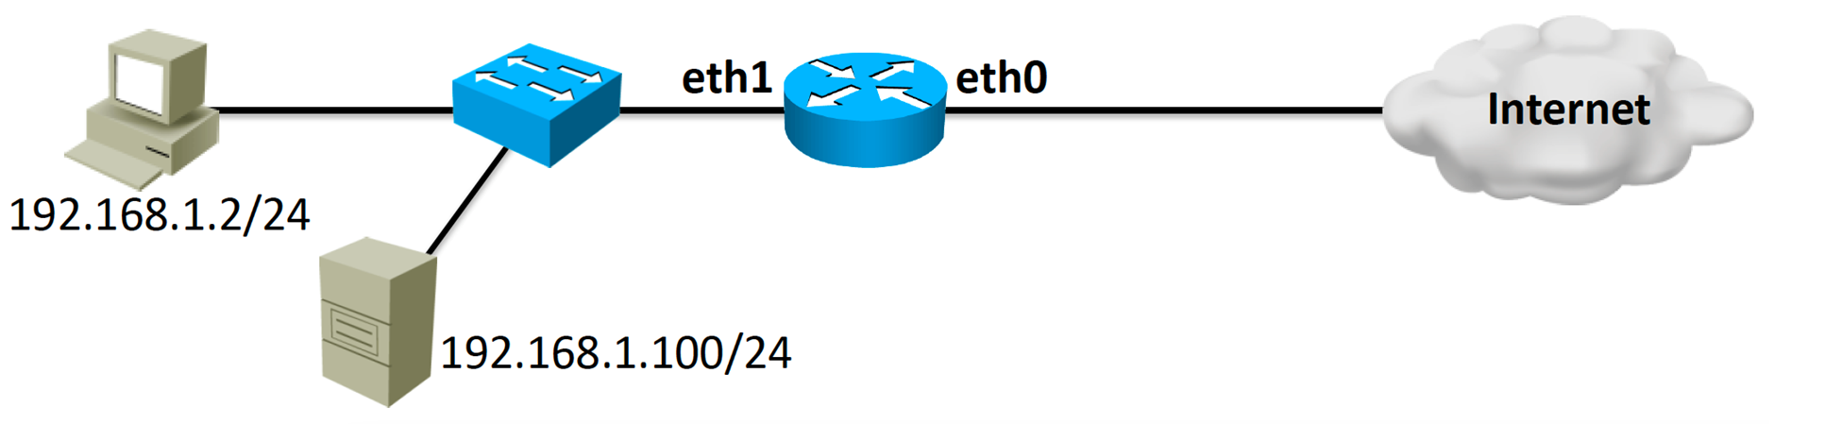
NAT dinamic / PAT cu iptables
Regulile sunt adăugate în tabela NAT – lanțul POSTROUTING;
Tot target-ul SNAT este folosit:
Pentru NAT dinamic se poate specifica un interval de adrese IP;
Ruterul nu mapează adrese unu la unu (se folosește de fapt o combinație de NAT dinamic cu PAT);
Nu vor putea fi inițiate conexiuni din exterior.

Slide 14
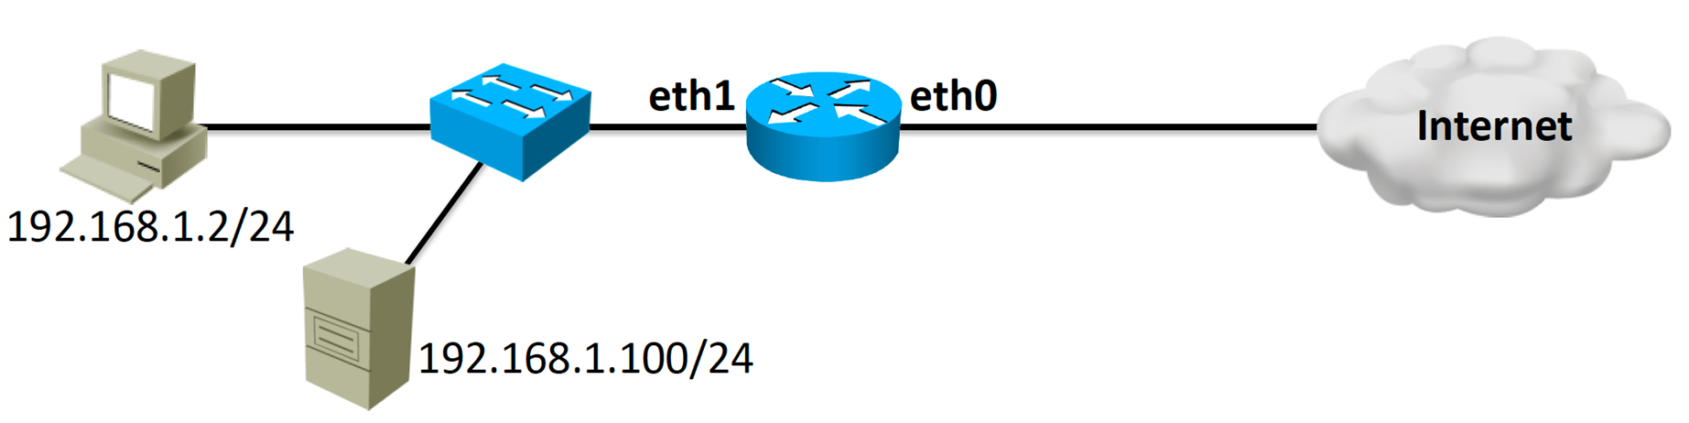
NAT cu iptables
Pentru setul de reguli de mai jos, niciodată nu se va face match pe a doua regulă de NAT deoarece sursa 192.168.1.100 va face match pe prima regulă:

Slide 15
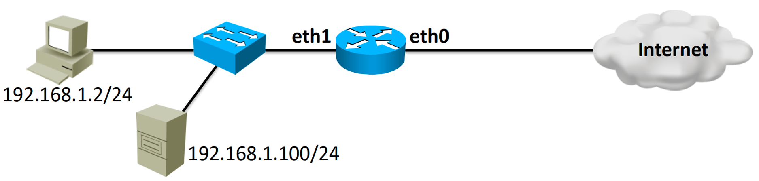
NAT dinamic / PAT cu iptables
Target-ul MASQUERADE specifică faptul că se va folosi IP-ul interfeței de ieșire de translatare;
Utilă când interfața către Internet ia prin DHCP adresa:
MASQUERADE face flash la mapări când interfața e repornită:
Se poate folosi pentru PAT doar cu un subset de porturi cu --to-ports:
Trebuie specificat tipul de trafic (UDP sau TCP).

Slide 16
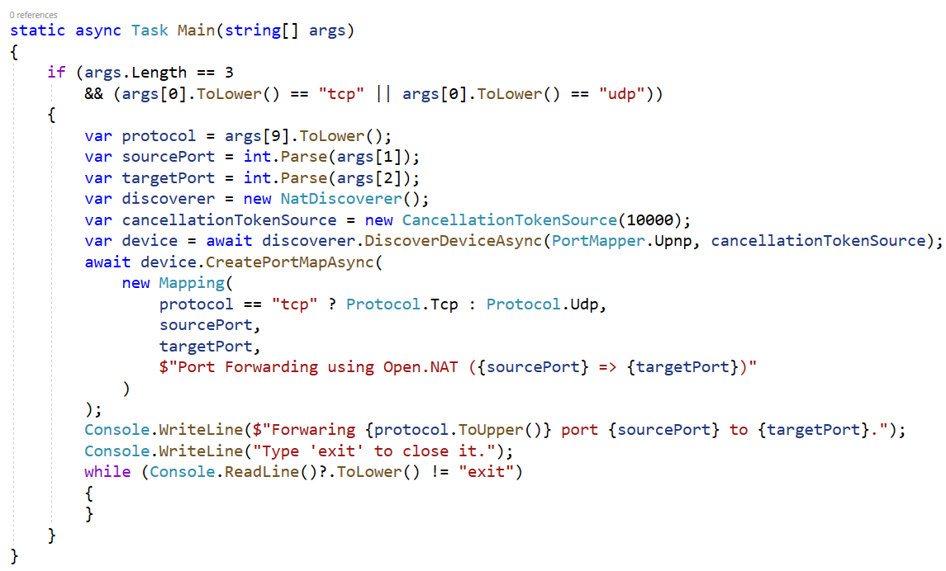






Demo: PAT folosind Open.NAT

Slide 17
Dezavantajele NAT / PAT
În cazul PAT comunicația nu poate fi inițiată de o stație din Internet.
Pentru că nu se cunoaște portul real pe care asculă server-ul cu adresa privată.
Folosește informații de nivel superior pentru a controla un nivel inferior.
Utilizează portul de la nivelul transport pentru a discrimina adresa la nivelul rețea.
Întârzie adoptarea IPv6.
Multe rețele private încă folosesc NAT/PAT ca soluție în loc să treacă la adresare IPv6.
Îngreunează configurarea tunelurilor.
Introduce încă un nivel de indirectare pe porturi în plus față de cel al tunelului.
Are dificultăți în gestionarea traficului UDP.
Absența unei conexiuni face dificilă rutarea pachetelor în absența unui identificator.

Slide 18
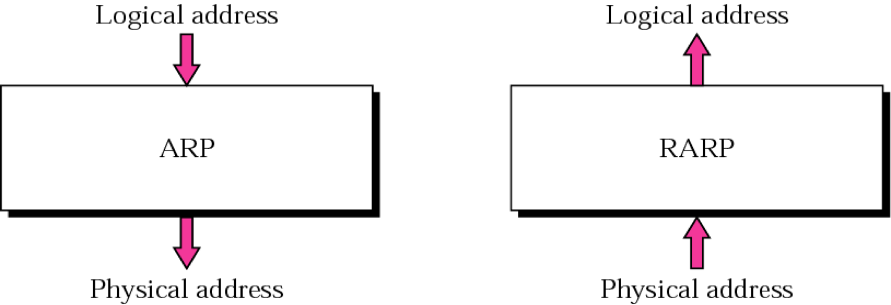
ARP / RARP
Cand o statie vrea să trimită un pachet într-o rețea Ethernet, aceasta dispune de adresa IP, dar nu și de adresa MAC (Media Access Control);
Pentru a putea transmite cadrul și a fi acceptat la destinație, este necesară determinarea acestei adrese;
Protocolul care determină adresa MAC pornind de la adresa IP poartă numele de ARP (Address Resolution Protocol);
Protocolul care determină adresa IP pornind de la adresa MAC poartă numele de RARP (Reverse Address Resolution Protocol).

Slide 19
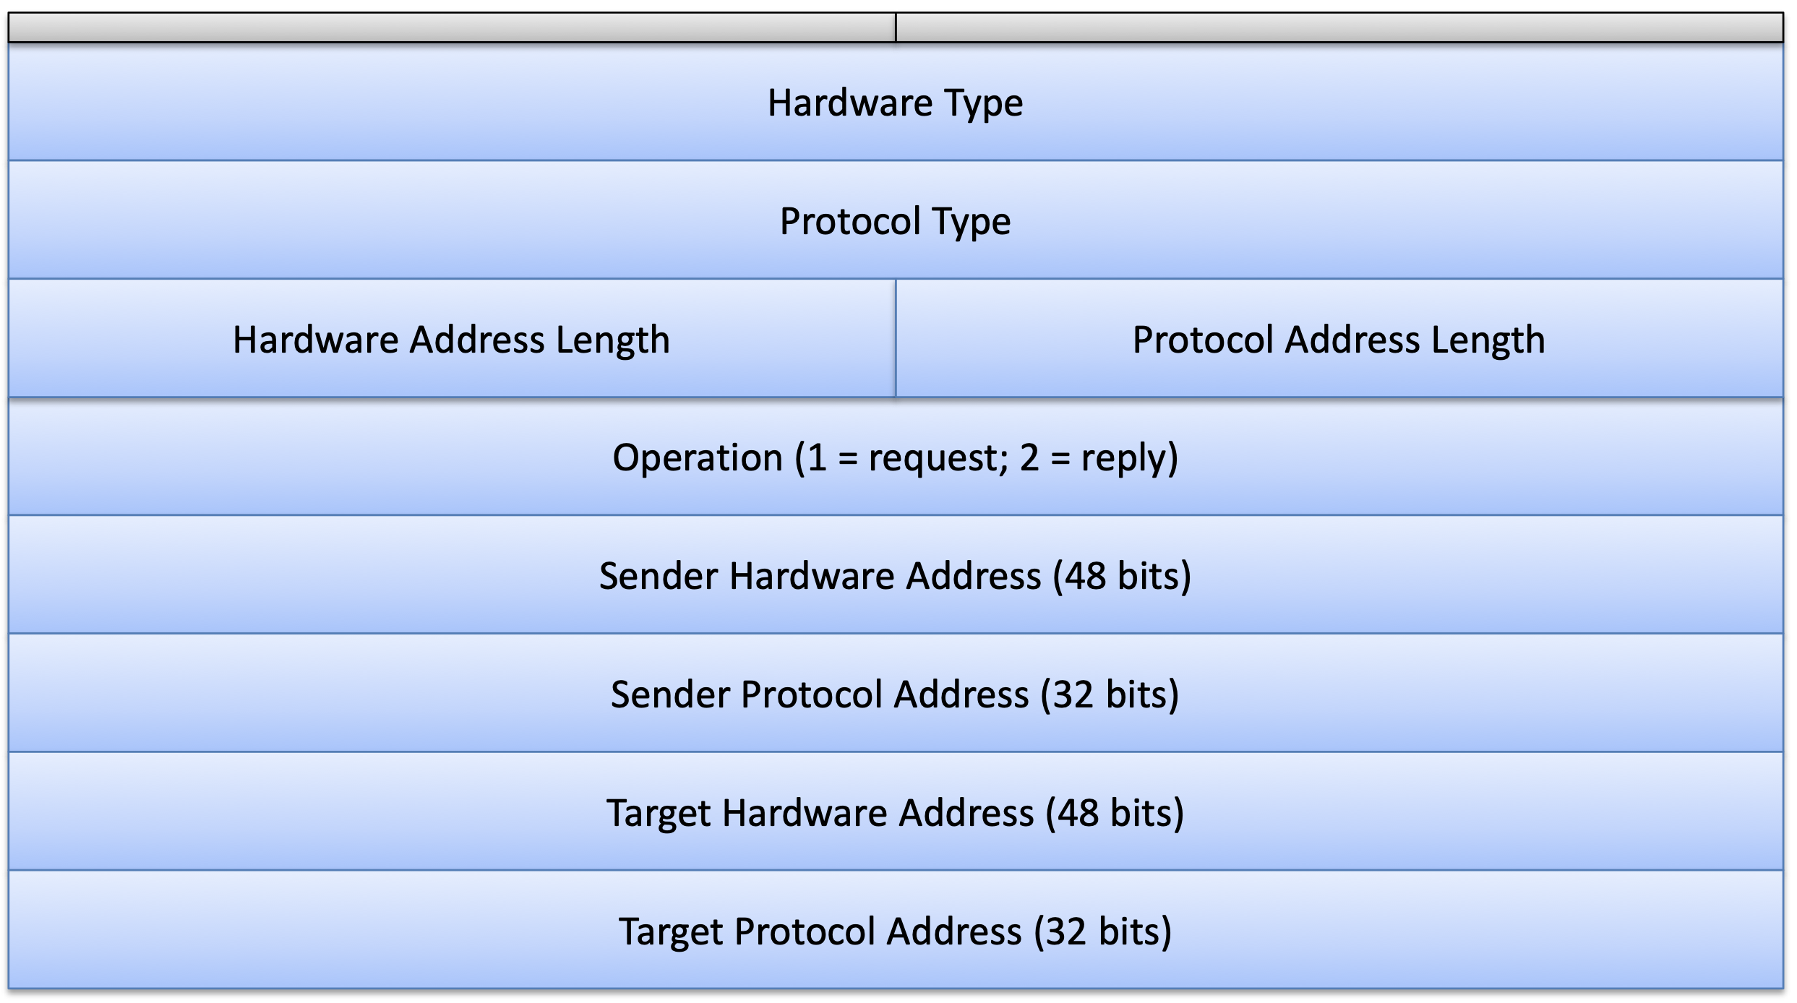
Formatul cadrului

Slide 20
Exemplu ARP
Inițial, emițătorul dă un mesaj la adresa MAC FFFFFF.FFFFFF și adresa IP a destinației în care cere adresa MAC;
Doar stația cu IP-ul respectiv va răspunde, restul vor ignora mesajul.

Slide 21
Proxy ARP
Tehnică de ARP;
Ruterul răspunde cu propria sa adresă MAC pentru o adresă IP aflată în afara rețelei emițătorului.

Slide 22
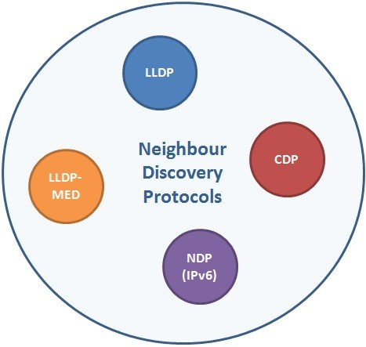
NDP
Neighbor Discovery Protocol;
Include următoarele funcționalități:
Auto-configurarea adreselor;
Descoperirea echipamentelor din rețea;
Determinarea adreselor de nivel 2 (legătură de date);
Descoperirea gateway-ului;
Descoperirea adresei de rețele (prefixul);
Descoperirea adreselor duplicat.
Folosește mesaje ICMP pentru a îndeplini funcționalitățile.

Slide 23
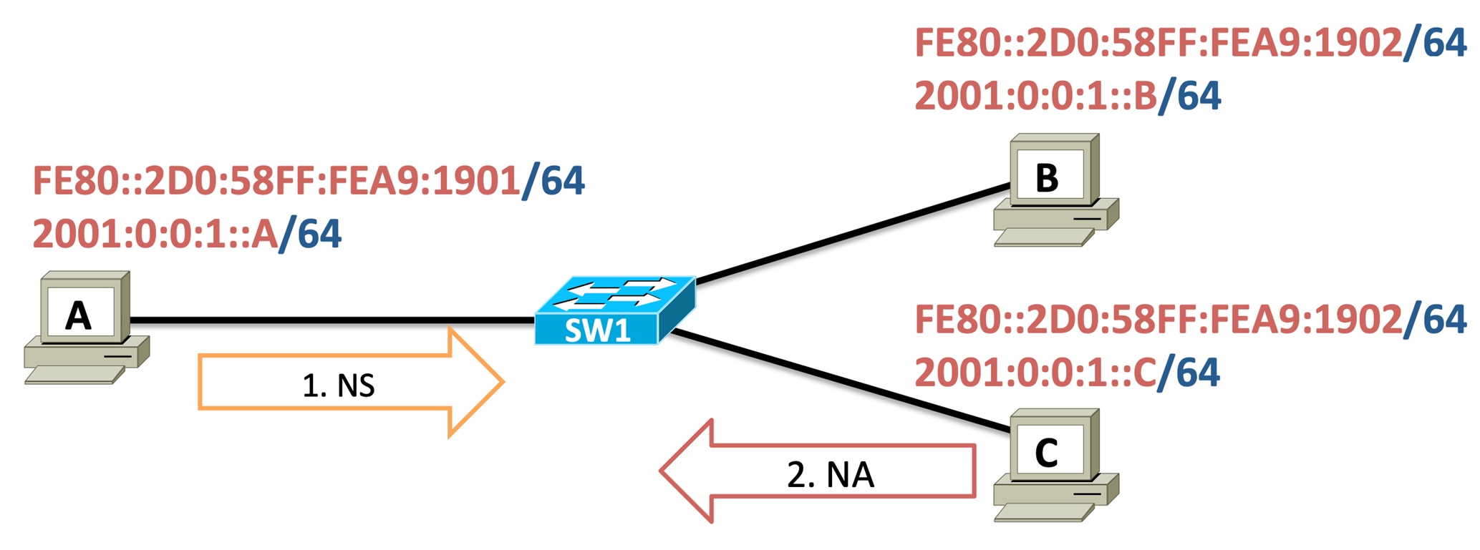
Determinarea adresei de nivel 2
Operare similară ARP;
Folosește NS și NA pentru a descoperi adresa de nivelul 2:
Neighbor Solicitation – pachet multicast care conține cererea adresei de nivel 2;
Neighbor Advertisement – răspunsul ce conține adresa.

Slide 24
Auto-configurare fără salvarea stării
RFC 2462;
Nu necesită nicio configurare suplimentară în reţeaua locală;
Oferă doar adresă IP globală şi default gateway:
Pentru DNS şi alte informaţii este necesară instalarea unui server DHCPv6.
Paşi:
Se generează adresa link-local prin concatenarea FE80::/64 cu eui-64 (sau cu un alt token generat pe 64 de biţi);
Se testează dacă adresa link-local este unică;
Dacă e unică, se asignează adresa link-local interfeţei fizice;
Se încearcă descoperirea unui ruter local prin ascultarea RA-urilor sau forţarea unui RA prin trimiterea unui RS;
Ruterul răspunde in RA cu tipul auto-configurării din reţeaua locală (Câmpul M din câmpul Autoconfig Flags din mesajul RA);
Dacă e folosită auto-configurarea stateless, se generează adresa unică prin concatenarea prefixului primit în RA cu ultimii 64 de biţi din adresa de la pasul 1.

Slide 25
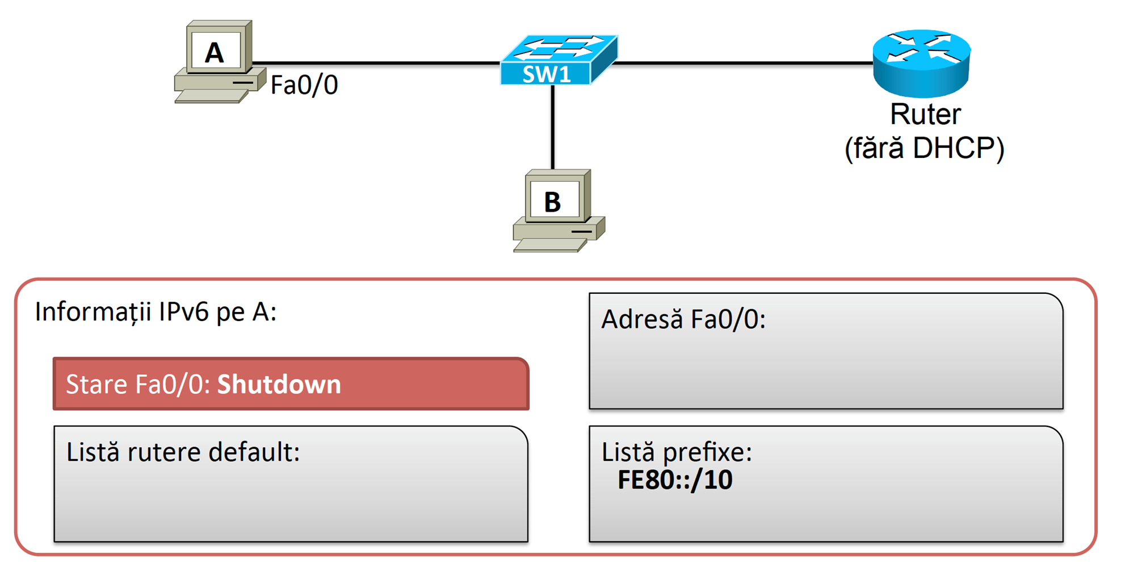
Auto-configurare fără salvarea stării (II)
0. Starea inițială a rețelei:

Slide 26
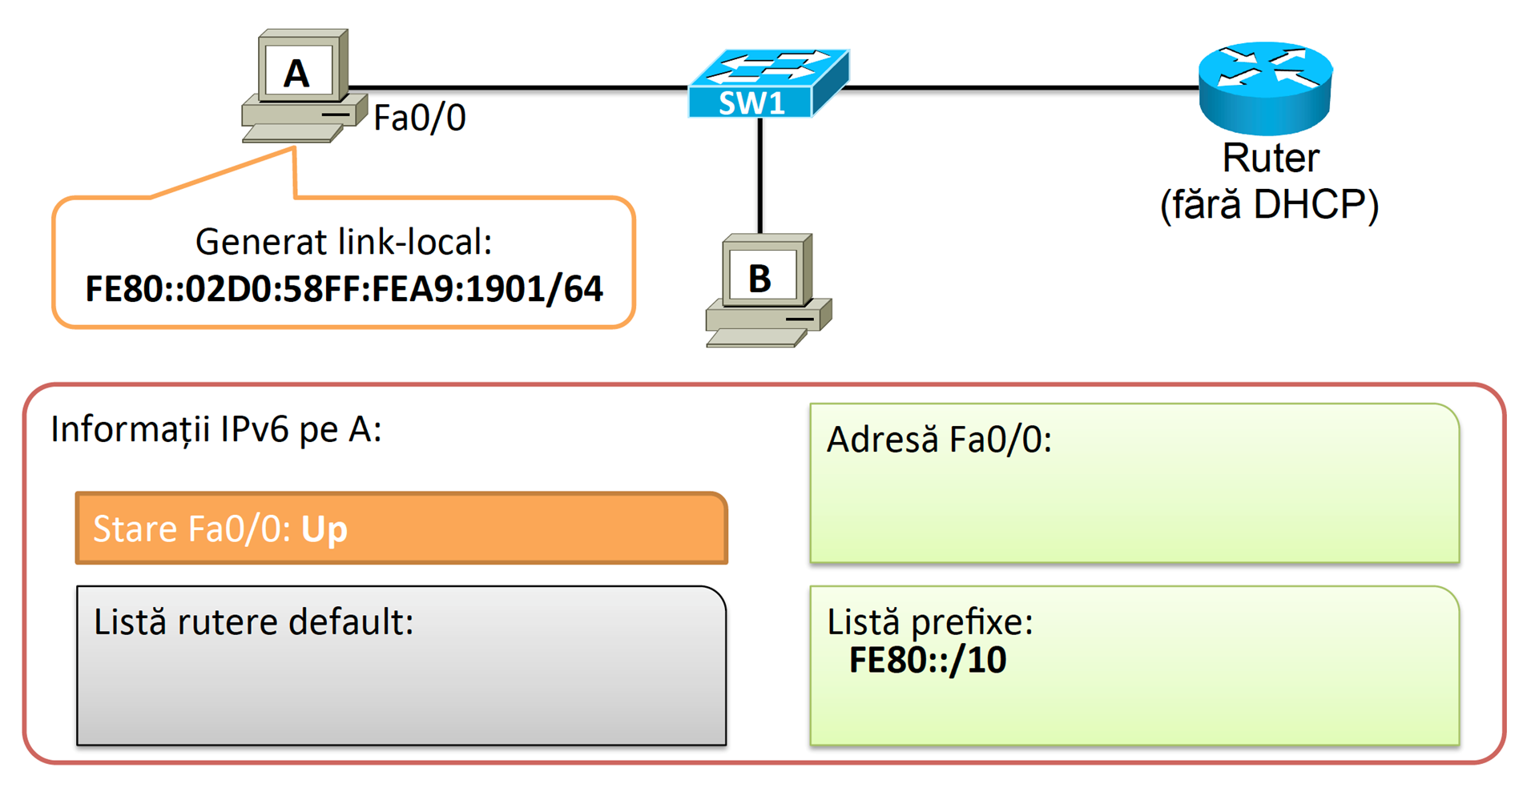
Auto-configurare fără salvarea stării (III)
1. Generarea adresei link-local la ridicarea interfeței Fa0/0:

Slide 27
Auto-configurare fără salvarea stării (IV)
2. Testarea unicității adresei link-local (DAD – Duplicate Address Detection):

Slide 28
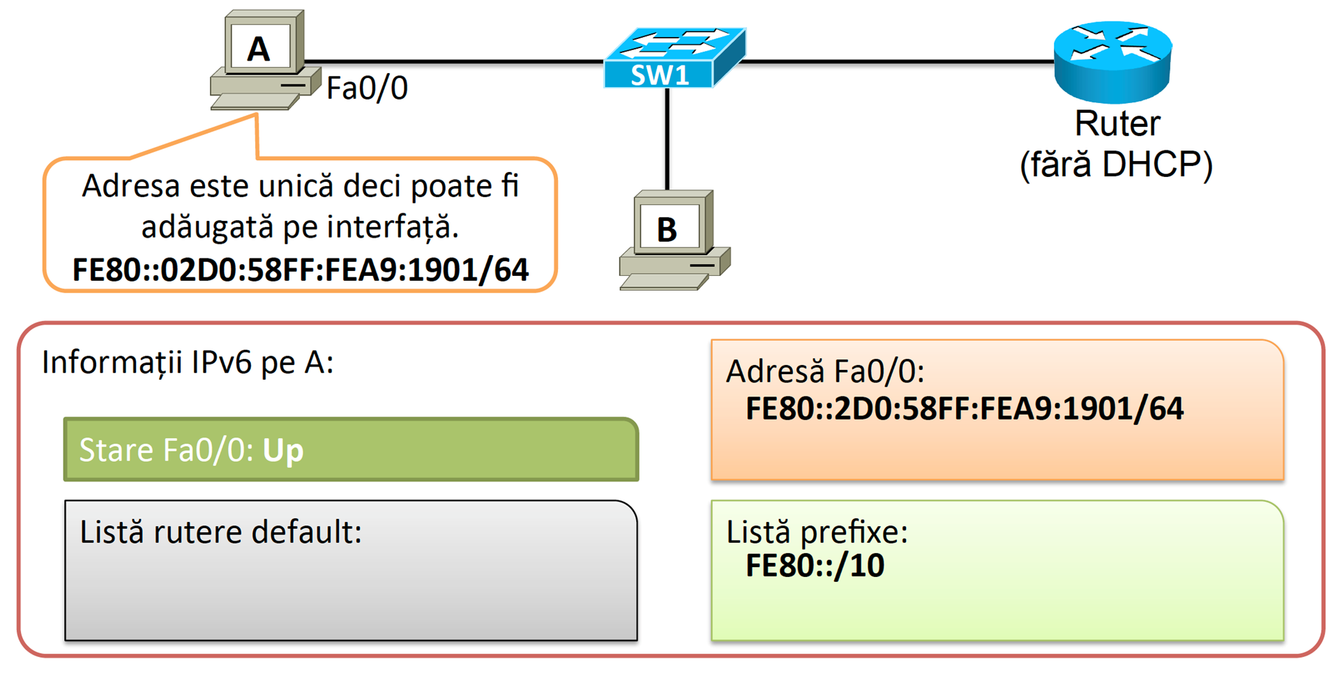
Auto-configurare fără salvarea stării (V)
3. Adresa link-local unică este asignată interfeței Fa0/0:

Slide 29
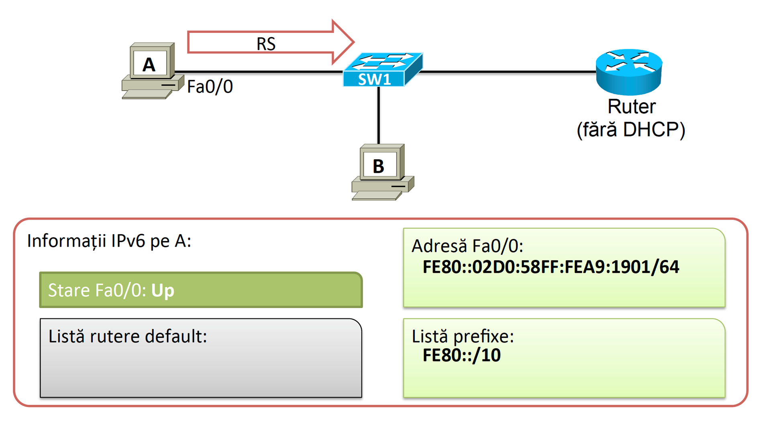
Auto-configurare fără salvarea stării (VI)
4. Stația A cere un RA pentru a nu aștepta update-ul periodic:

Slide 30
Auto-configurare fără salvarea stării (VII)
5. Ruterul răspunde cu un RA în care îi comunică stației prefixate din rețea adresa sa link-local și faptul că poate folosi stateless autoconfiguration:

Slide 31
Auto-configurare fără salvarea stării (VIII)
6. A generează adrese globale folosind prefixele obținute în pasul anterior și ultima porțiune din adresa sa link-local:

Slide 32
Auto-configurare cu salvarea stării
Necesită configurarea unui server de DHCPv6;
DHCPv6 este util doar în asigurarea unor servicii suplimentare în reţea (adresarea IP este rezolvată mult mai uşor de stateless autoconfig):
Servere DNS (Domain Name System);
Servere WINS (Windows Internal Name Service));
Domeniul DNS (Domain Name System);
Servere NTP (Network Time Protocol).

Slide 33
ICMP
Reţelele sunt structuri complexe ce sunt predispuse la defecte;
Comportamentul reţelelor poate să nu fie întocmai cel dorit de administrator / utilizatori;
Protocolul ICMP (Internet Control Message Protocol) este ufilizat în idenfificarea erorilor apărute în reţele;
ICMP-ul:
Este un protocol de nivelul 3 (rețea);
Considerat un protocol auxiliar IP-ului;
Semnalează părţilor implicate în comunicaţii IP eventuale erori ce apar la acest nivel;
Mai este folosit şi pentru a transmite anumite informaţii specifice IP-ului (Terms of Service, Flow Control, etc.).

Slide 34

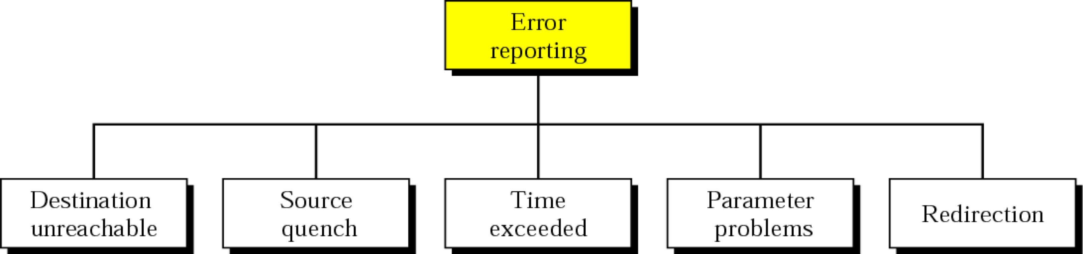
Exemple de erori
Pachetul ajunge la un ruter care nu găseşte destinaţia în tabela sa de rutare; pachetul este aruncat:
Emiţătorul este informat printr-un mesaj ICMP Destination Unreachable.
Pachetul a fost prins într-o buclă de rutare şi TTL-ul ajunge la 0; pachetul este aruncat:
Emiţătorul este informat printr-un mesaj ICMP Time Exceeded.

Slide 35
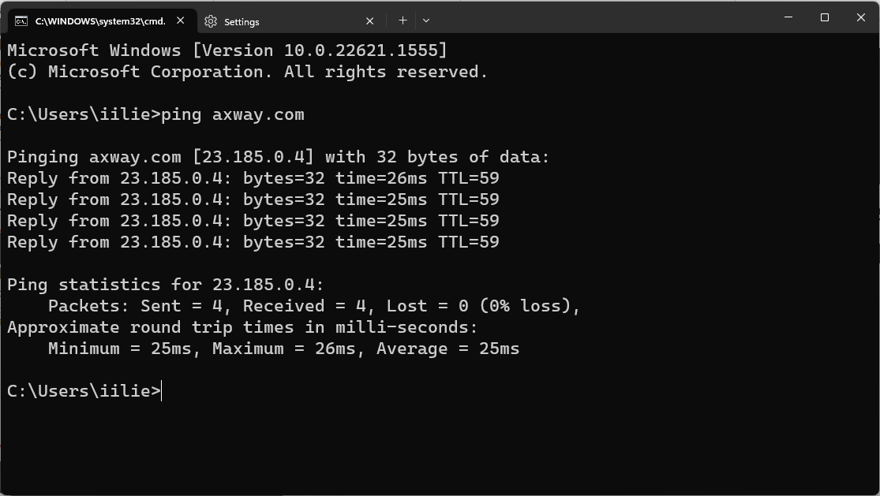
Utilitarul ping
Scop: Testarea funcţionării comunicaţiei de nivel 3 (rețea) cu o destinaţie.
Funcţionare: Este trimis un mesaj ICMP Echo către destinaţie şi se aşteaptă primirea unui mesaj ICMP Echo Reply.
Exemplu:

Slide 36
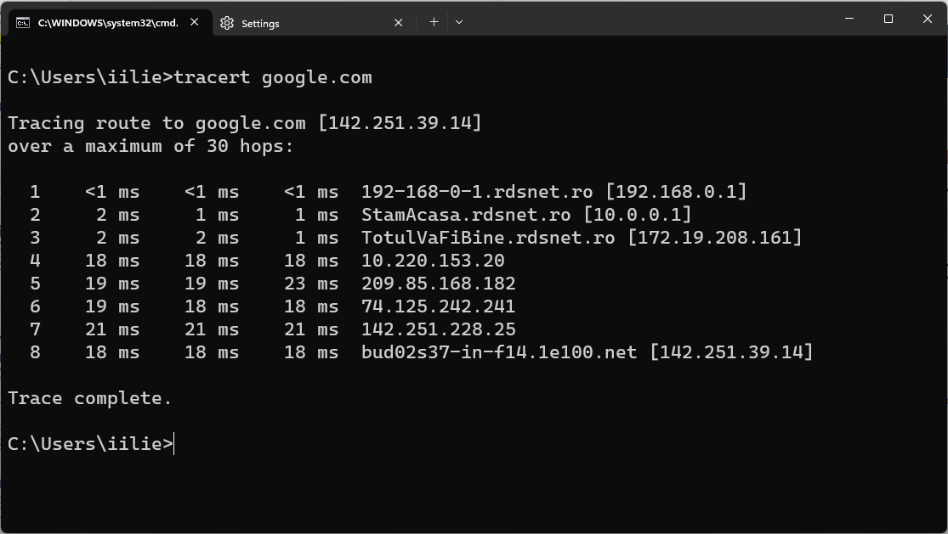
Utilitarul traceroute / tracert
Scop: Verificarea căii pe care o iau pachetele către o destinaţie;
Funcţionare: Se trimit, pe rând, mesaje ICMP Echo către destinaţie începând cu un TTL de 1; după ce se primeşte mesajul de ICMP Time Exceeded se notează sursa acestuia şi se trimite un nou mesaj cu un TTL incrementat; Pe Windows comanda este tracert, în timp ce pe Unix / Linux este traceroute.
Observație: Unele utilitare folosesc UDP pentru a determina calea;
Exemplu:

Slide 37
ICMP v6
Protocol care îndeplinește rolul ICMP pentru protocolul IPv6;
5 tipuri de mesaje sunt folosite de NDP pentru a oferi servicii automate în rețeua locală:
Mesaj | Cod | Descriere
Router Solicitation | 133 | Folosit de stații pentru a cere informații tuturor ruterelor din rețeaua locală.
Router Advertisement | 134 | Trimis periodic de rutere sau ca răspuns la cererea unui RC. Pe baza acestor mesaje o stație își construiește dinamic lista de rutere default (default gateway). Folosit în stateless autoconfig pentru descoperirea prefixului rețelei.
Neighbor Solicitation | 135 | Folosit pentru a descoperi adresele link-local ale vecinilor când se cunoaște adresa IPv6 (similar ARP). Folosit pentru a determina dacă există conectivitate cu un vecin. Detectează adresele duplicate în timpul procesului de autoconfigurare.
Neighbor Advertisement | 136 | Trimiterea ca răspuns la un NS. Trimise automat atunci când are loc o schimbare a adresei de nivel 2 (legătură de date). La primirea unui NA, fiecare nod își actualizează lista de vecini.
Redirect | 137 | Folosite de rutare pentru a indica host-urilor că pentru destinația dorită este recomandată folosirea unui alt ruter de rețea.

Slide 38
DHCP
Dynamic Host Configuration Protocol;
Folosit de o staţie pentru a-şi determina automat adresa IP;
Este necesar un server DHCP: acesta poate fi un ruter sau un calculator dedicat din reţea.

Slide 39
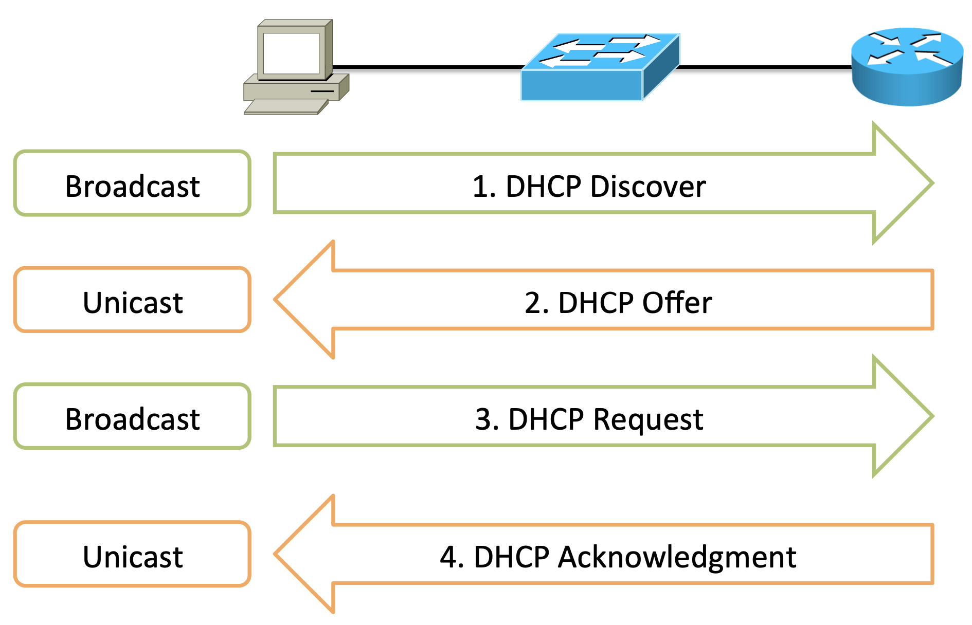
DHCP (II)

Slide 40
DHCP (III)
1. Discovery
Clientul trimite un broadcast UDP pe reţeaua locală;
Server-ele DHCP din reţea au configurate DHCP pools care reprezintă de fapt seturi de adrese ce pot fi asignate clienţilor;
La primirea unui DHCP discover, fiecare server rezervă pentru clientul respectiv o adresă IP;
Pe un server pot fi configurate mai multe pools, reţeaua din care va fi alocată adresa este aleasă în funcţie de IP-ul interfeţei pe care s-a primit cererea.
2. Offer
3. Request
4. Ack

Slide 41
DHCP (IV)
1. Discovery
După rezervarea IP-ului, server-ul trimite un răspuns unicast clientului;
Răspunsul trebuie să conţină următoarele câmpuri:
Adresa MAC a clientului;
Adresa oferită de server;
Masca de reţea a adresei;
Durata lease-ului;
Adresa serverului de DHCP.
Lease-ul reprezintă durata de timp pentru care adresa IP este rezervată clientului.
2. Offer
3. Request
4. Ack

Slide 42
DHCP (V)
1. Discovery
Clientul trimite un broadcast pentru a spune dacă oferta este acceptată;
Clientul ştie adresa IP a serverului. De ce este necesar un mesaj de broadcast?
Pot exista multiple servere DHCP în reţea. Toate trebuie informate de alegerea clientului pentru a putea elibera adresele rezervate în primele doua faze.
2. Offer
3. Request
4. Ack

Slide 43
DHCP (VI)
1. Discovery
Server-ul îi transmite clientului că procesul s-a încheiat şi adresa i-a fost atribuită pe durata lease-ului;
Dacă lease-ul se apropie de expirare, clientul poate cere o prelungire;
Există posibilitatea ca la expirare clientul să ceară adresa pe care a avut-o înainte;
De ce este utilă păstrarea adresei?
În Ack pot fi trimise şi alte informaţii cerute de client:
Default gateway;
Server-e DNS.
2. Offer
3. Request
4. Ack

Slide 44
DHCP Relay
Există situatii în care serverul DHCP nu este în reţeaua locală;
Deoarece mesajul este un broadcast către 255.255.255.255, acesta nu poate fi transmis în alte reţele;
Redirectarea unei cereri DHCP se poate face prin configurarea DHCP Relay pe ruterul din reţeaua locală;
Cererea DHCP va fi redirectată către IP-ul server-ului de DHCP din altă reţea.

Slide 45
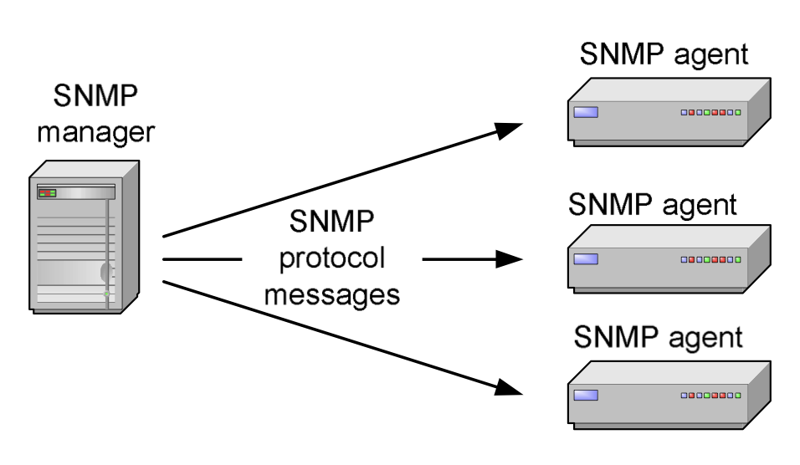
SNMP
Protocol de nivelul 7: Simple Network Management Protocol este compus din 3 entităţi:
SNMP Manager:
Poate fi un ruter sau alte echipament de monitorizare (PC cu soft specific);
Managerul interacţionează cu agenţii prin mesaje SNMP.
SNMP Agent:
Echipamentele de reţea monitorizate sânt agenţi: rutere, switch-uri, etc.
Management Information Base (MIB):
Agenţii conţin variabile MIB;
Managerul poate interoga valorile variabilelor, sau le poate schimba.

Slide 46
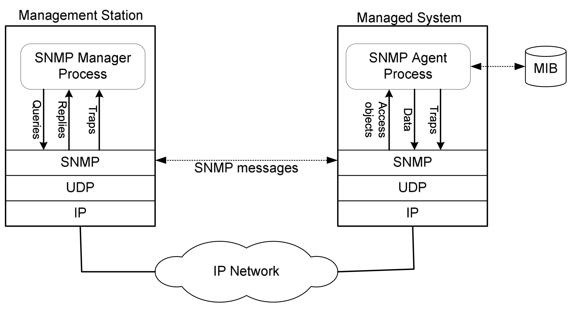
Interacțiuni SNMP

Slide 47
Modelul SNMP
Management Information Base (MIB):
O structură de date cu scopul de a stoca variabilele accesibile prin SNMP, numite obiecte;
Un MIB specifică "obiectele" cu care managerul interacţionează;
MIB este un fişier text, care descrie obiectele folosind sintaxa ASN.1 (Abstract Syntax Notation nr. 1);
Este structurat arborescent, asemenea unui sistem de fişiere;
ASN.1 este un limbaj de descriere formală.
Obiect SNMP:
Un obiect este reprezentat de un object identifier (OID);
Un OID este specificatr într-un fişier text de tip MIB;
Un OID e reprezentat de o serie de etichete (prescurtate prin numere), despărţite prin puncta, de exemplu:
1.3.6.1.2.1.4.6.
iso.org.dod.intemet.mgmt.mib-2.ip.ipForwDatagrams
Când un manager cere un obiect de la un agent, îi specifică OID-ul acestuia.

Slide 48
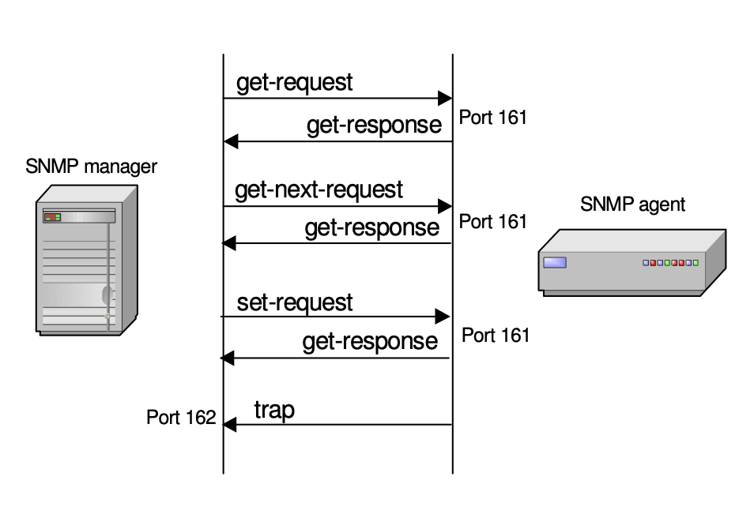
Protocolul SNMP
SNMPv1 Get / Set:
UDP/161;
UDP/162 pentru trap;
Model cerere – răspuns;
Mesajel trap sunt singurele fără confirmare.

Slide 49
Mesaje SNMP
Tip | Descriere
Get-Request | Cere valoarea unuia sau mai multor OID.
Get-Next-Request | Cere valoarea următorului OID, conform ordonării OID în MIB.
Set-Request | Cere modificarea valorii unui OID.
Get-Response | Răspuns de la agent către manager pentru cele trei pachete de mai sus.
Trap | Notificare trimisă de un agent în urma apariţiei unui eveniment. Exemple de TRAP: linkDown: interfaţa este "down“; coldStart: restartare neaşteptată; warmStart: soft reboot; linkup: opusul linkDown; (SNMP) AuthenticationFailure.
Inform-Request | Doar începând cu SNMPv2, notificare gen trap, fiabilă (confirmată). Mesajele Inform-Request solicită mai multe resurse: trebuie memorate până la confirmare, confirmările generează trafic suplimentar, etc.

Slide 50
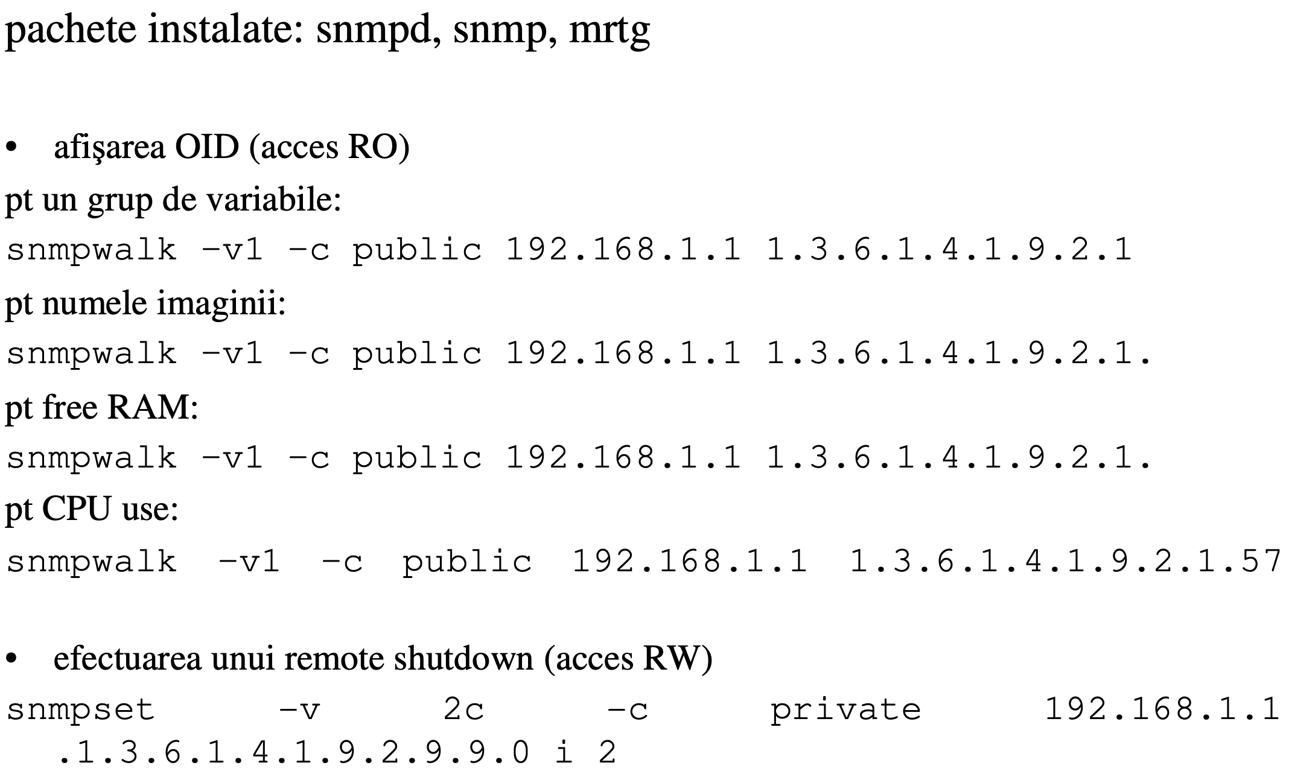
Client snmpwalk pe Linux

Slide 51



Poanta cursului
I’d tell you a joke about NAT, but it will have to be translated.

Slide 52

Vă mulțumesc!
Ne vedem la cursul următor.

